Slide 1




VIOLENCE TRACKER
At any time you want you can be someone who saves lives...
01

Slide 2

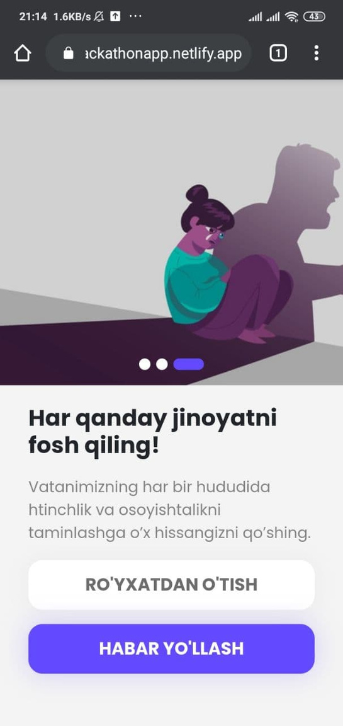

Violence Tracker nima?
VIOLENCE TRACKER
dASTUR HAR QAYSI JARAYONDAGI QONUNBUZARLIK VA HUQUQBUZALIKLARGA QARSHI KURASHISHGA YORDAM BERUVCHI VIDJET.
DASTURNING ASOSIY MAQSADI
KORRUPTSIYA VA ZO'RAVONLIKKA QARSHI KURASH, SHU BILAN BIRGA HAR XIL BEZORILIKLAR VA QOIDA BUZARLIKLARNI OLDINI OLISH.

Slide 3

ANONIM ARIZA
FOYDALANUVCHI
FOYDALANUVCHILAR O'Z SHAXSINI TASDIQLAMAGAN HOLDA ARIZA QOLDIRISHLARI MUMKIN.

Slide 4
04
ARIZA QOLDIRISH BOSQICHLARI
01
02
03
TEZKOR ANONYMOUS ARIZA
SHAXSNI TASDIQLASH ORQALI ARIZA
DAVLAT AGENTLIKLARI
HAR BIR DAVLAT AGENTLIGI O'Z YO'NALISHLIKLARIGA DOIR ARIZALARNI FILTRLANGA HOLDA QABUL QILADILAR.
BU TURDA FOYDALANUVCHI O'ZINI OSHKOR QOLDIRISHI SHART EMAS VA TEZ UMUMIY HODISA HAQIDA MA'LUMOT YO'LLASHI MUMKIN.
BU HOLDA ARIZA BERUVCHILAR O'Z SHAXSINI TADIQLAYDILAR VA BOG'LANISH UCHUN MA'LUMOT QOLDIRADILAR.

Slide 5
BOSHQARMALAR UCHUN DESKTOP DASTUR
FOYDALANUVCHILAR UCHUN ANDROID, IOS APPLICATION (PWA) VA TELEGRAM BOT
PLATFORMALAR

Slide 6


KIMNING HAYOTINI O'ZGARTIRISHIMIZ MUMKIN?
WHAT WE CAN DO TO CHANGE THE WORLD?

Slide 7

ODDIY
NIQOB
COVID SPREAD PROTECTION
Dasturdan hozirgi kunda juda ko'p muammolar olib kelgan COVID 19 virusiga qarshi kurashishshda va jamiyatni yanada yaxshi shakllantirishda foydalanish mumkin.

Slide 8
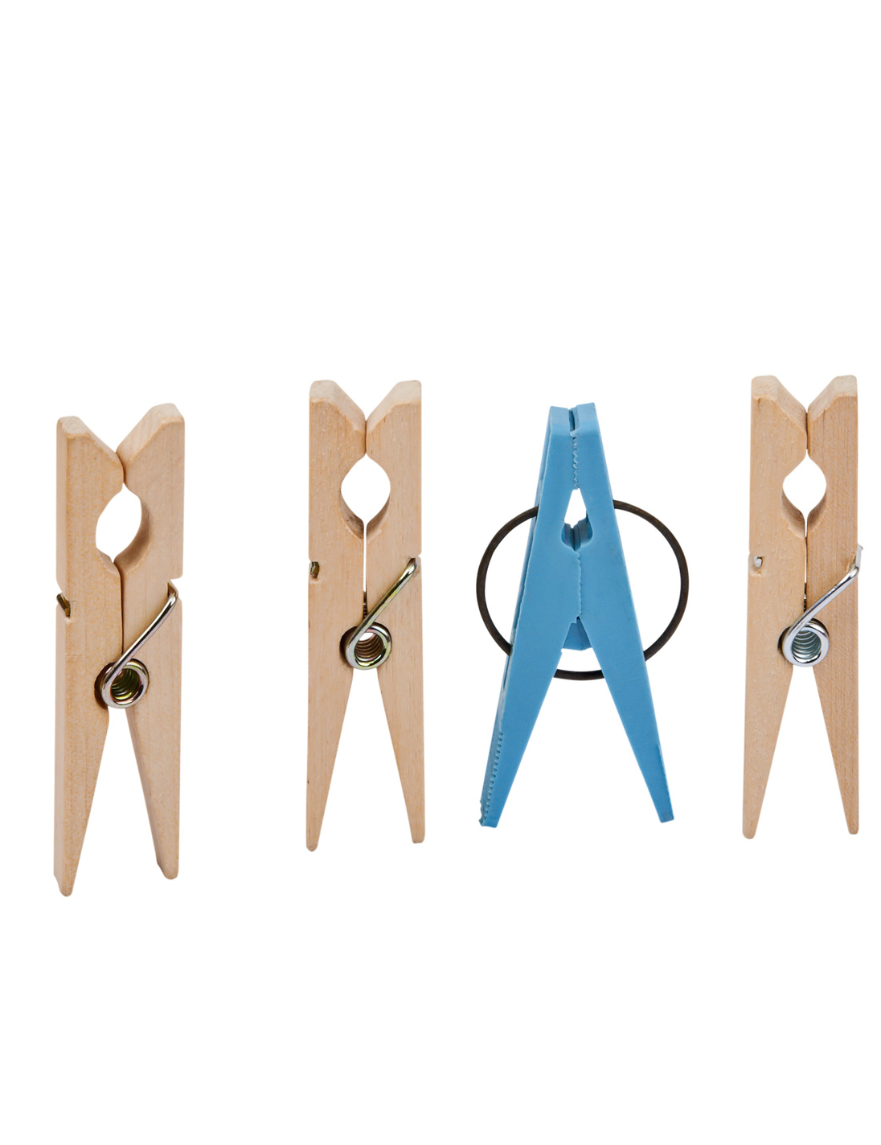
08
KAMSITISH YOKI JINOIY HODISALAR

Slide 9

ZO'RAVONLIKKA QARSHI KURASH
HAR QANDAY HOLATDA ENG TEZ YORDAM BU VILENCE TRACKER DASTURI BO'LADI

Slide 10

KORRUPTSIYANNG OLDINI OLISH
NEGA BIZ ANONIMLIK FUNKSIYASINI QO'SHDIK?

Slide 11

Qo'shimcha imkoniyatlar
12
Aytolmayman lekin, kerak...

Slide 12

10
ISHLATILGAN TEXNOLOGIYALAR
TELEGRAM BOT
WEB SITE
TELEGRAM BOT API
.NET
REACT JS / REDUX - FRONT-END
PHP / LARAVEL - BACK-END
DESKTOP APPLICATION
PROGRESSIVE WEB APPLICATION
.NET
WPF FRAMEWORK
REACTPWA LIBRARY

Slide 13

E'tiboringiz uchun Rahmat
Sizlar bilan Violense tracker jamoasi bo'ldi.

